Slide 1

Notes:
címben in Hungary
Indiai konferencia holnapi
Konferencia címét átküldi a Csaba

Slide 2


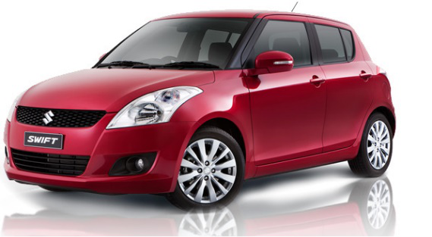
Association of the Hungarian Automotive Industry (MAGE)
Mission of the Association:
Effective representation in legal, economic and social issues
Improve competitiveness
Promote national suppliers
Support strong and productive R&D&I
Foster further automotive investments
Enhancing international partnership
MAGE members’ contribution:
to the total automotive export: 93%
to the total output of the Hungarian Automotive Industry:80%
to the total automotive investments: 90%
to the total automotive R&D&I investments: 90%
MAGE members:
employed more than: 80 000 people
Notes:
Mercedes-t kéne betenni
Csak az utolsó sor kell, előtti nem

Slide 3

1. AGC Glass Hungary Kft.
2. Allison Transmission Hungary Kft.
3. Apollo Tyres Hungary Kft.
4. Arconic-Köfém Kft.
5. AUDI Hungária Zrt.
6. Autoliv Kft.
7. Aventics Hungária Kft.
8. BPW Hungária Kft.
9. Bridgestone Tatabánya Termelő Kft.
10. Continental Hungária Kft.
11. Dana Hungary Gyártó Kft.
12. Delphi Connection Systems Hungary Kft.
13. Denso Gyártó Magyarország Kft.
14. Federal Mogul Hungary Kft.
15. Flex Ltd.
16. F. Segura Hungary Kft.
17. Gedia Hungary Kft.
18. Hajdu Autotechnika Ipari Zrt.
19. Hanon Systems Hungary Kft.
20. HUNGEXPO Vásár és Reklám Zrt.
21. Hydro Extrusion Hungary Kft. (SAPA)
22. igm Robotrendszerek Kft
23. ISDDunai Vasmű Zrt
24. KIRCHHOFF Hungária Kft.
25. KNORR-BREMSE Fékrendszerek Kft.
26. KPMG Tanácsadó Kft.
27. LKH Leoni Kft.
28. LUK Savaria Kft.
29. Magyar Gépjárműimportőrök Egyesülete (MGE)
30. Magyar SUZUKI Zrt.
31. Mercedes-Benz Manufacturing Hungary Kft.
32. MKB Bank Zrt.
33. NEFAB Packaging Hungary Kft.
34. Nemak Győr Alumíniumöntöde Kft.
35. NI Hungary Kft.
36. NOERR és Társai Iroda
37. Opel Szentgotthárd Kft.
38. Pannonjob Humán Szolgáltató és Tanácsadó Kft.
39. PEMÜ-Műanyagipari Zrt.
40. PwC Magyarország Kft.
41. RÁBA Járműipari Holding Nyrt.
42. Robert Bosch Kft.
43. Schwarzmüller Járműgyártó és Kereskedelmi Kft.
44. Shinwa Magyarország Precíziós Kft.
45. Siemens Zrt.
46. Simon István E.V.
47. SMR Automotive Mirror Technology Hungary Bt.
48. Takata Safety Systems Hungary Kft.
49. thyssenkrupp Materials Hungary Zrt.
50. Tom-Ferr Zrt.
51. ZF Hungária Kft.
Magyar Gépjárműipari Egyesület | Association of the Hungarian Automotive Industry
1119. Than Károly utca 3-5., Tel.: 36 1 371 5874 mage@gepjarmuipar.hu www.gepjarmuipar.hu
Notes:
Cím és 51 cég kell

Slide 4
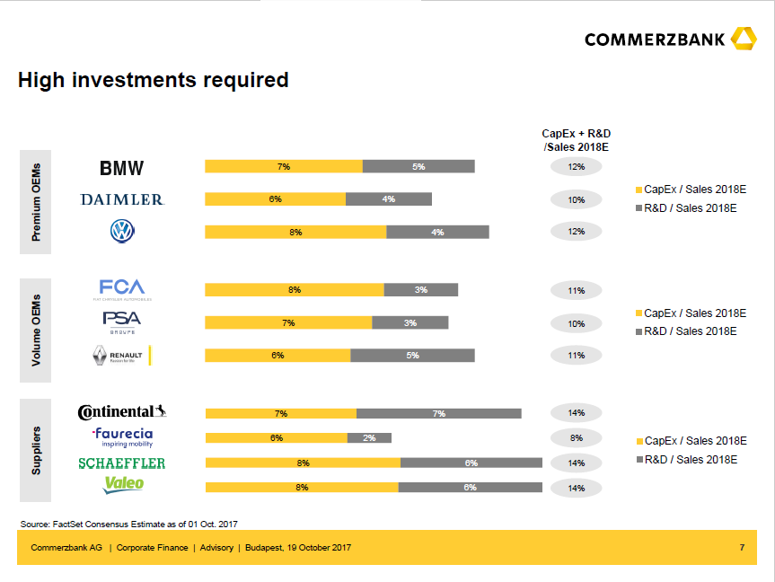
Source: Commerzbank & PwC
Notes:
Commerzbank-ot kivenni csak a source kell és source commerzbank és PwC

Slide 5
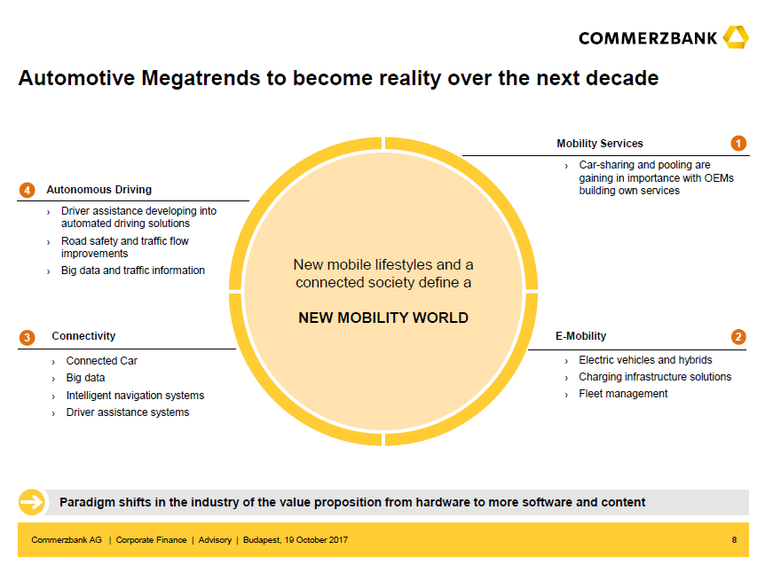
Source: Commerzbank & PwC
Notes:
Ld előző dia, és source commerzbank és PwC

Slide 6
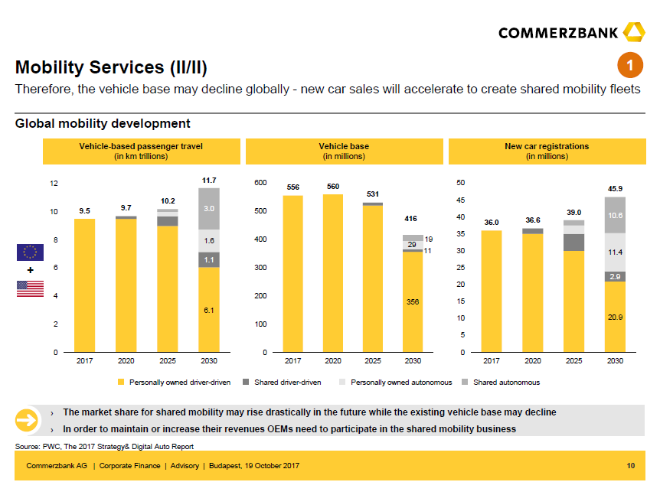
Source: Commerzbank & PwC
Notes:
Ld előző dia, és source commerzbank és PwC

Slide 7
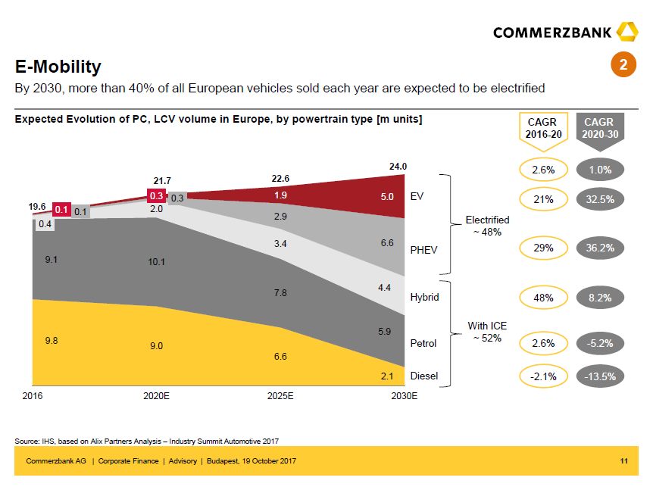
Source: Commerzbank & PwC
Notes:
és source commerzbank és PwC

Slide 8
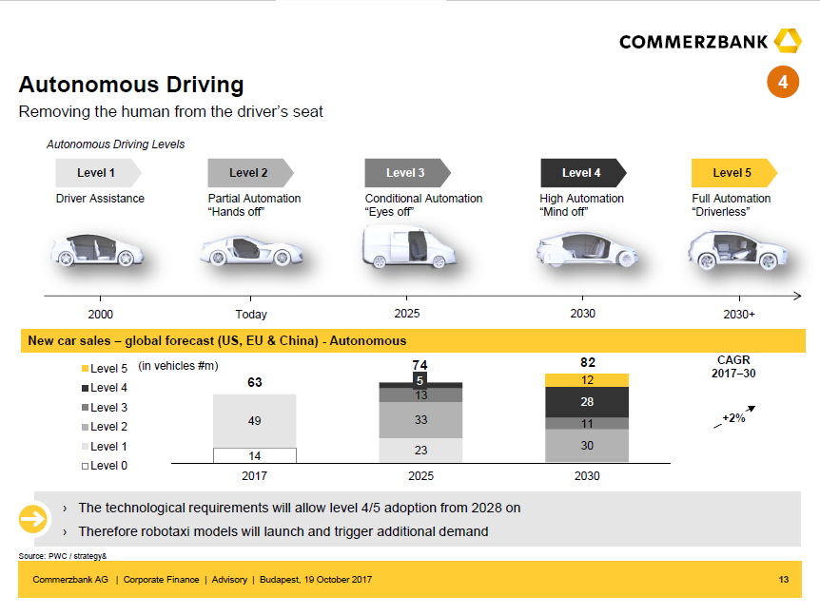
Source: Commerzbank & PwC
Notes:
és source commerzbank és PwC

Slide 9
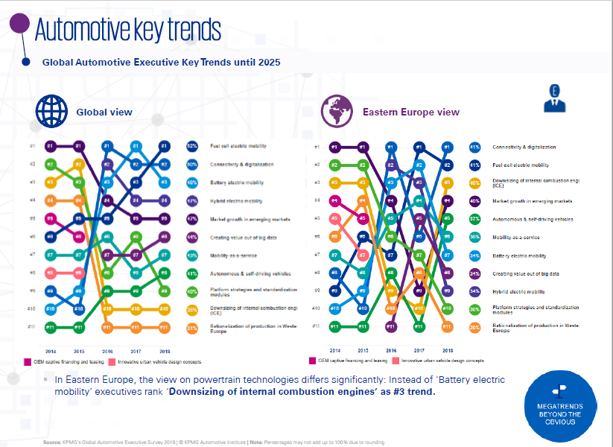
Source: KPMG
Notes:
Source kpmg

Slide 10
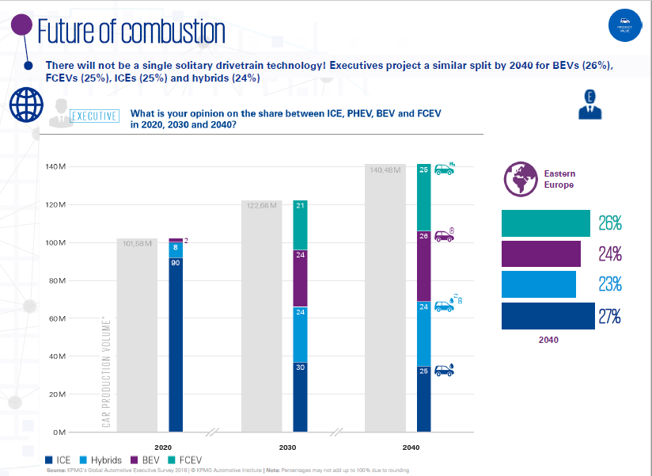
Source: KPMG
Notes:
Source kpmg

Slide 11
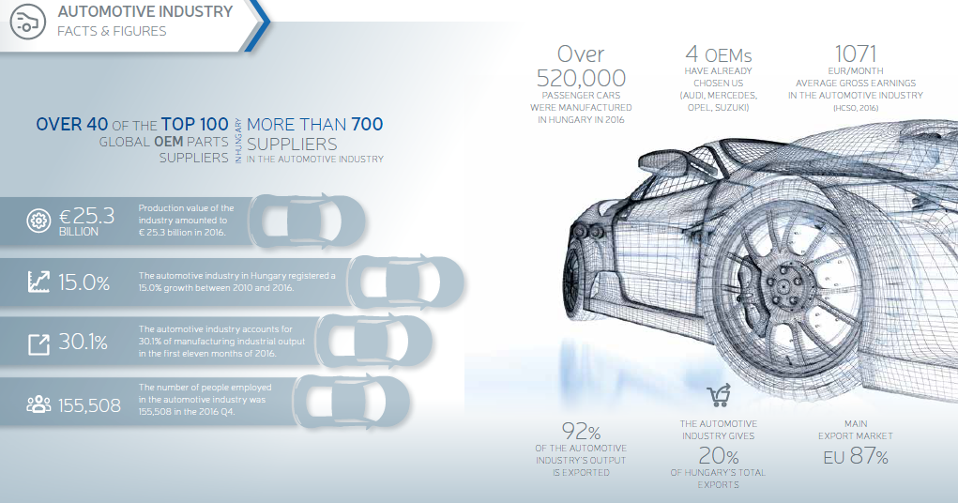
Source: Ministry of National Economy of Hungary
Notes:
Source Ministry of National Economy nevet megnézni a régit

Slide 12
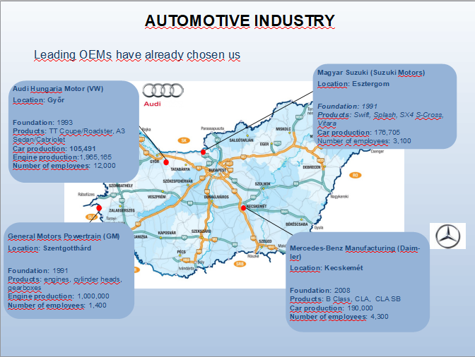


Notes:
Csaba megnézi a hiányzó képet, számokat újraírni 2017-ben hány motor és hány autó
General motors engine prod biztos nem jó
Suzuki sem jó
Merzedesnél 150 ezernél többet gyártottak, 180-185 ezer kb. ELÉRNI ÁGI-t, outlookba van-adatbázis

Slide 13
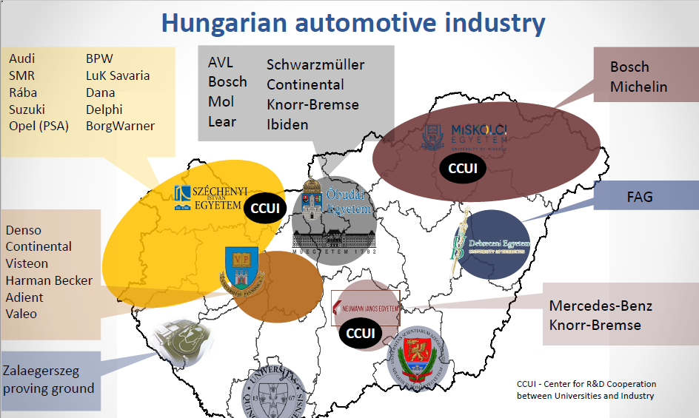
Major R+D Centers in Hungary
Notes:
Cím major r+d centers

Slide 14
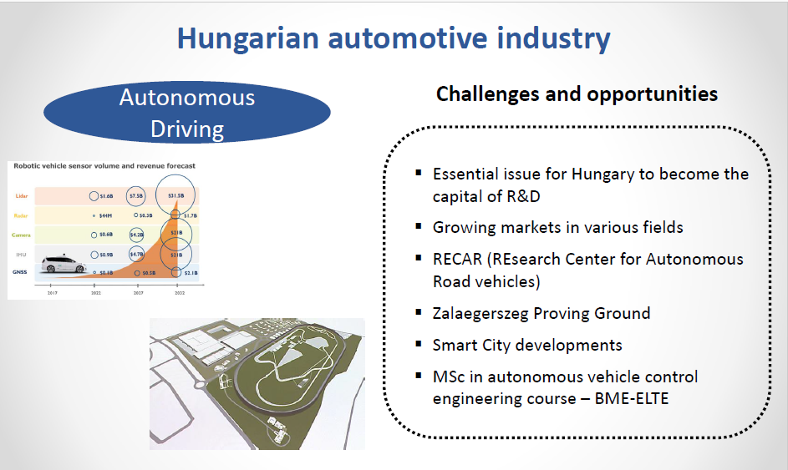
Source: Zone
Notes:
Source zone

Slide 15
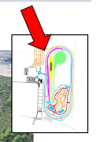
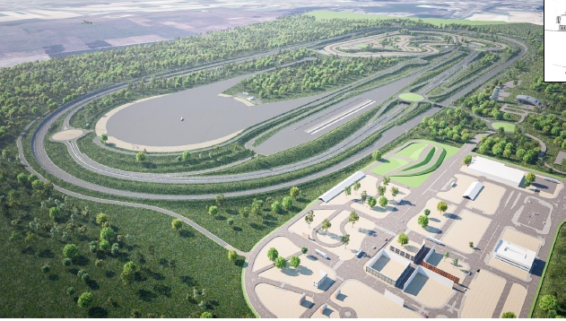
Source: Zone
Notes:
Source zone

Slide 16
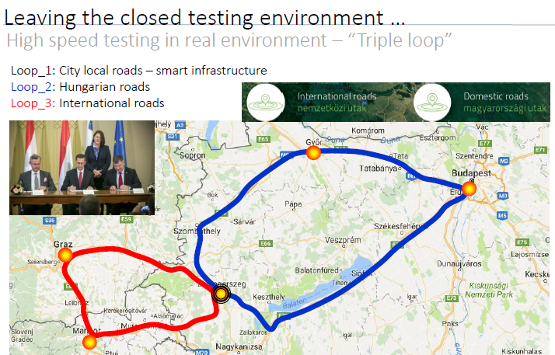
Source: Zone
Notes:
zone

Slide 17
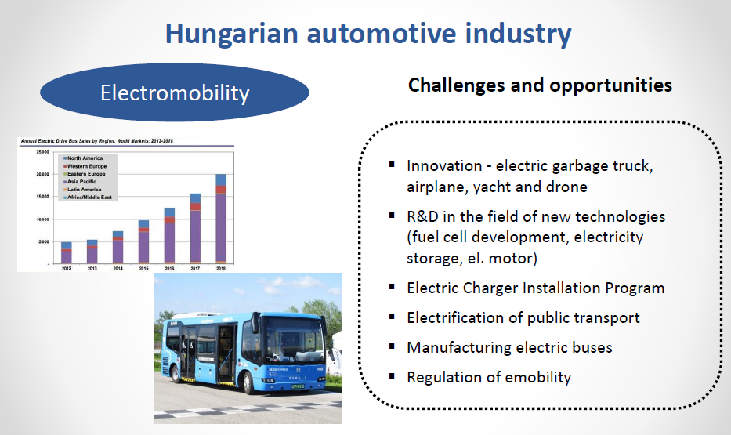
Source: Ministry of National Economy of Hungary
Notes:
Source ministry

Slide 18
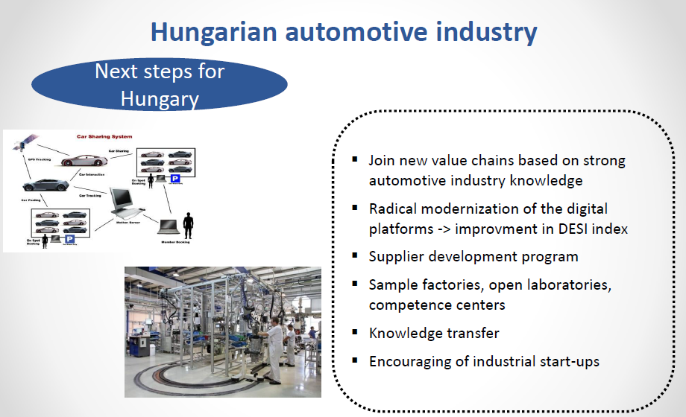
Source: Ministry of National Economy of Hungary
Notes:
Source ministry

Slide 19


